Slide 1
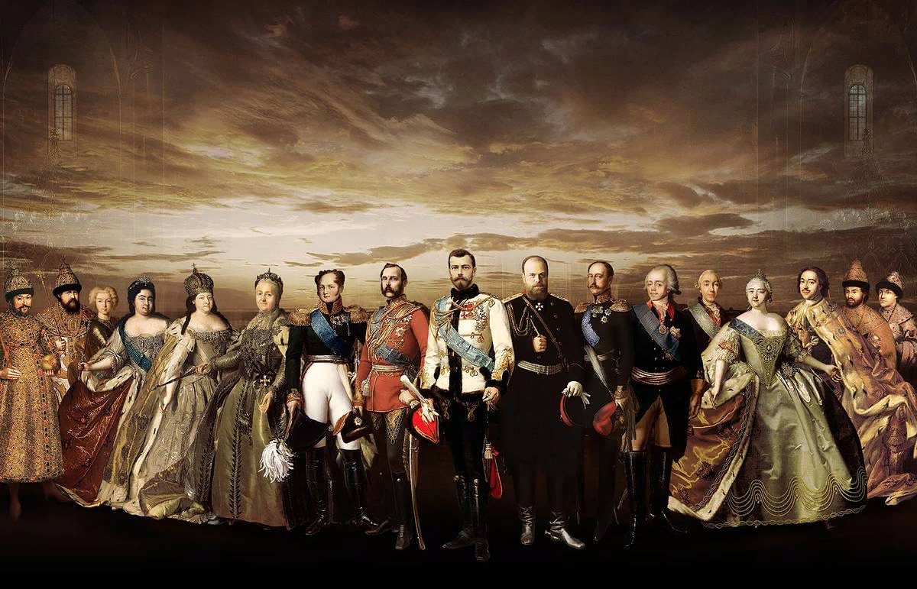
Тест на тему
Императорские украшения
Романовых
Филатова Ангелина 116Б
История
РосНОУ, 2020

Slide 2
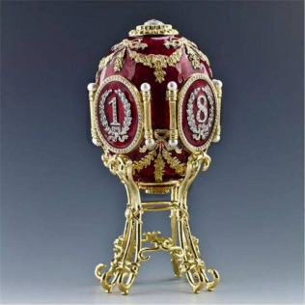
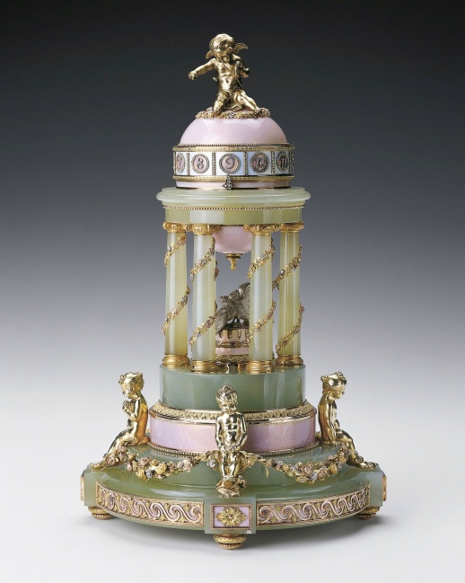
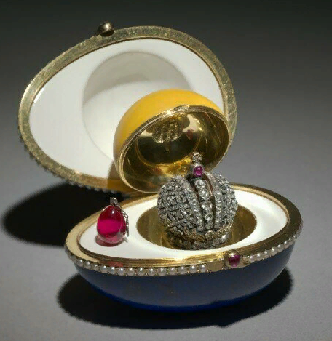
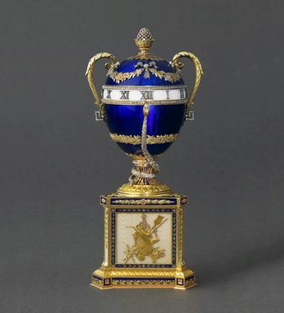
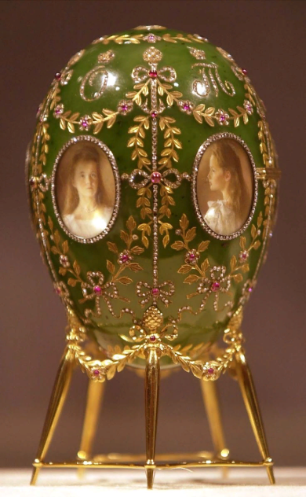
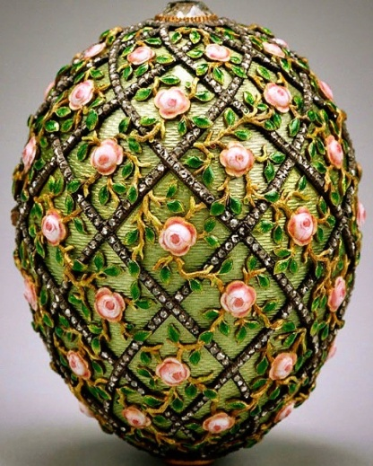
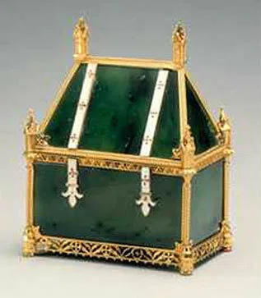
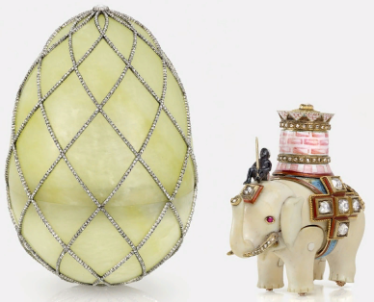
На протяжении трех десятилетий петербуржский ювелир Петер Карл Фаберже разрабатывал модели самых роскошных и оригинальных изделий, достойных звания подарка, которые царь преподносил своей супруге. Каждое яйцо уникально. Зачастую в них лежал специальный сюрприз. Впервые он заказал подарок на Пасху в 1885 году, который напомнил бы Марии Федоровне о детстве. Возможно поэтому взявший заказ Карл Фаберже выбрал в качестве образца яйцо. С тех пор Мария стала заказывать подарки для всего императорского дома. Какие ювелирные яйца, сделанные Карлом Фаберже, принадлежат Марии Федоровне?
Кавказское яйцо
Синее яйцо-часы со змеёй
Колоннада
Курочка с сапфировым кулоном
Александровский дворец
Несессер
Алмазная сетка
Яйцо с решёткой и розами

Slide 3
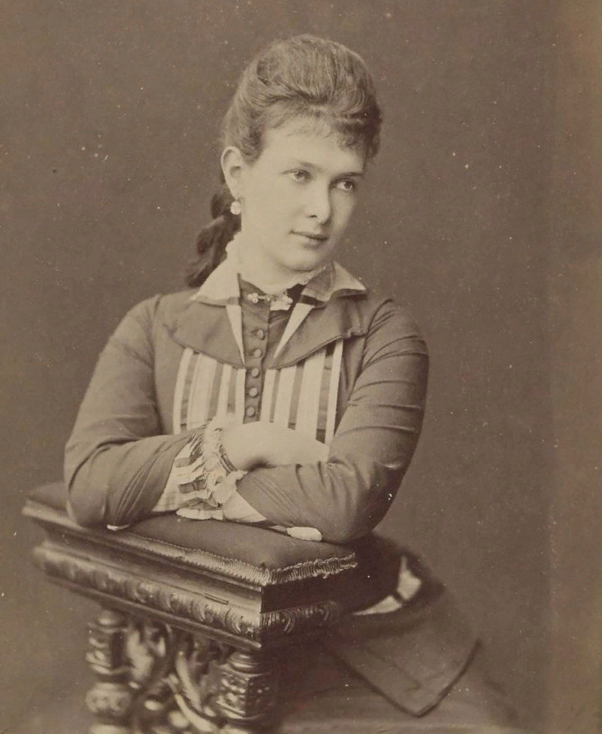
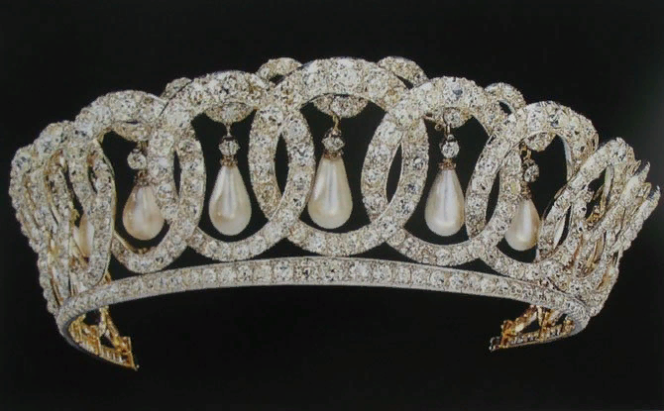
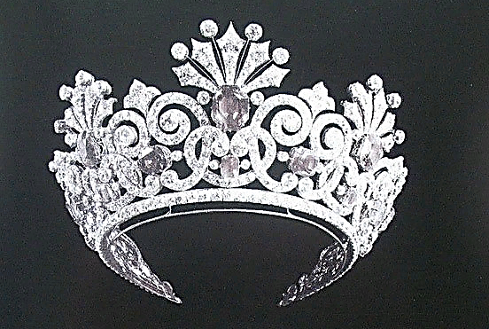
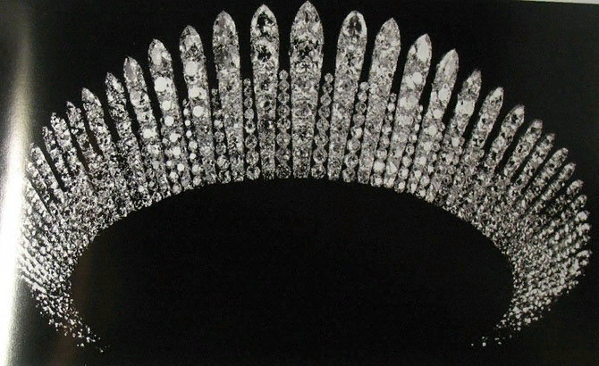
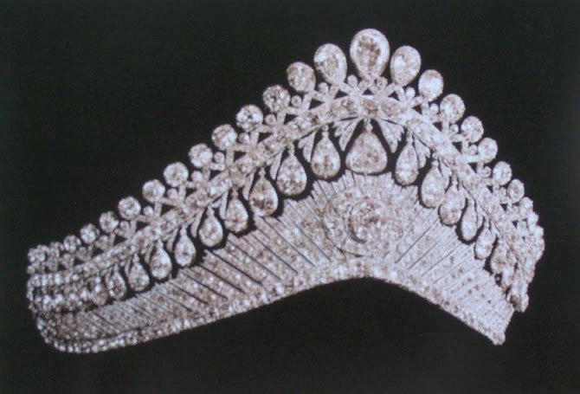
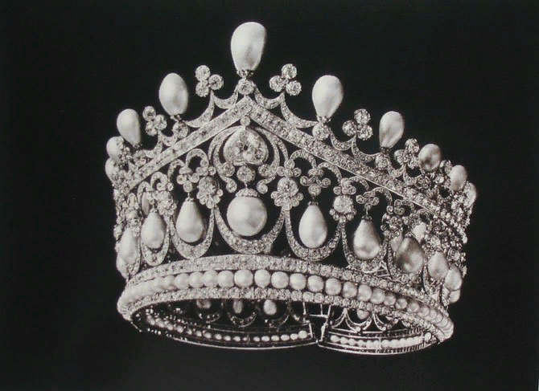
Владимирская тиара “Lovers knot” (“Узелки любви”), выполненная для великой княгини Марии Павловны (Марии Александрины Элизабет Элеоноры Мекленбург-Шверинской – 1854-1920 г., правнучки Павла I) по случаю её бракосочетания в августе 1874 года с великим князем Владимиром Александровичем (1847-1909г), вторым сыном императора Александра II в 1874 г. Найдите эту тиару.

Slide 4
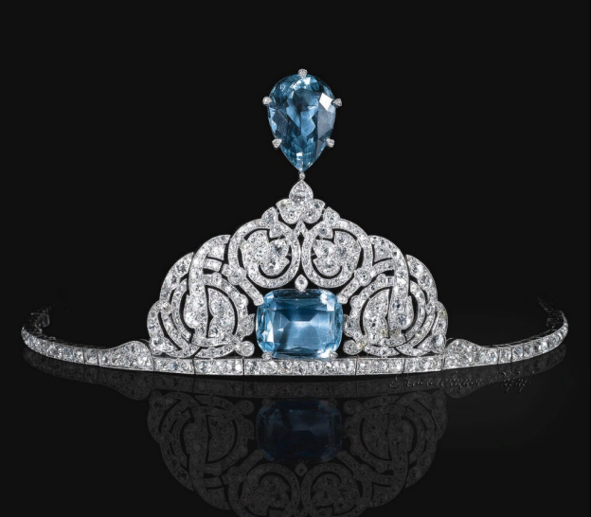
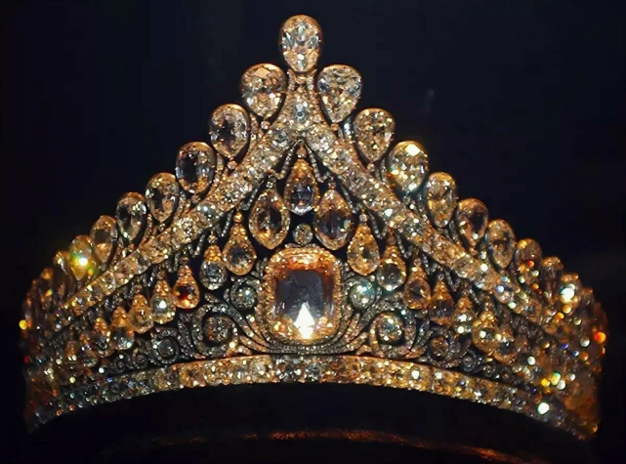
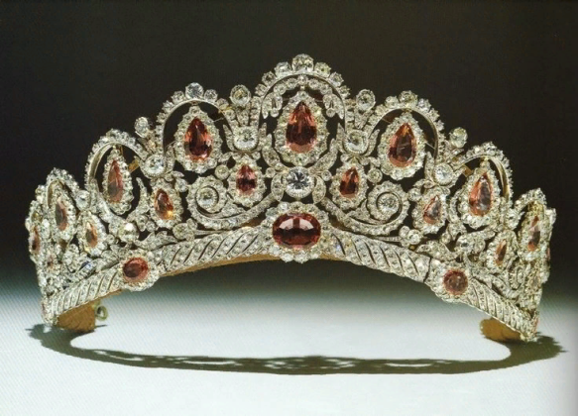
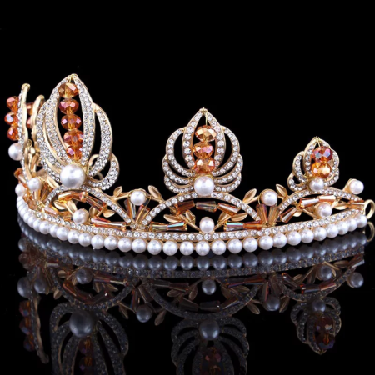
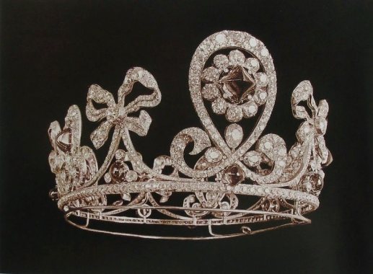
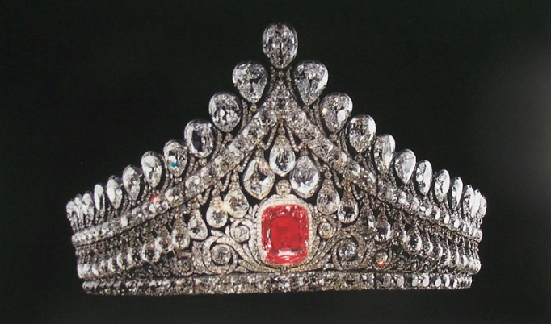
Единственная диадема 19-20 вв., находящаяся в России. В ней соединились традиции классицизма, так и его завершающей стадии – ампира – с элегантной роскошью панделоков и бриолетов. Диадема неоднократно изображалась на портретах вдовы Павла I. И до начала 20в. использовалась в подвенечном костюме великих княгинь. Подобная диадема была создана для дочери императора Павла – Анны. Найдите эту диадему.

Slide 5
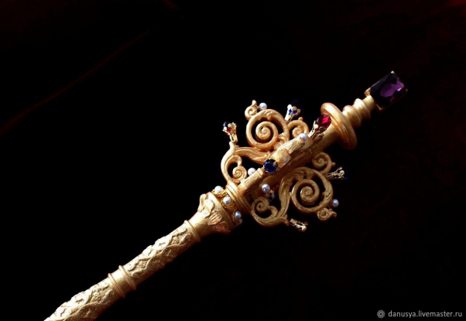
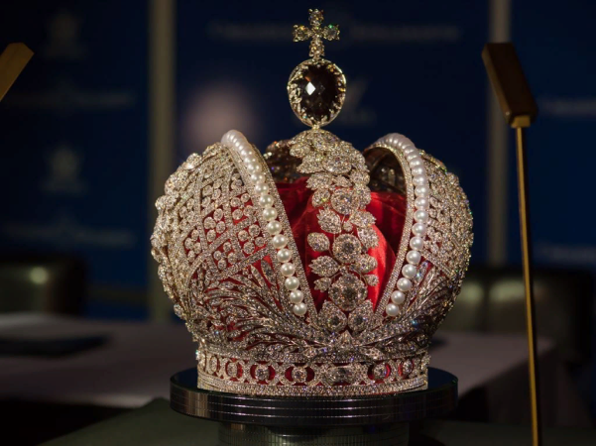
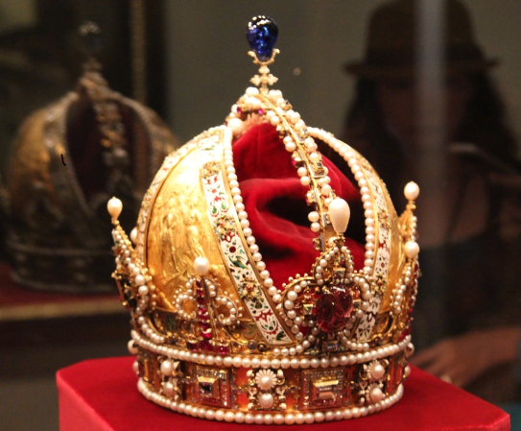
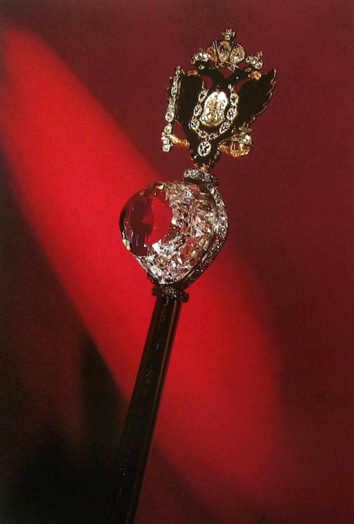
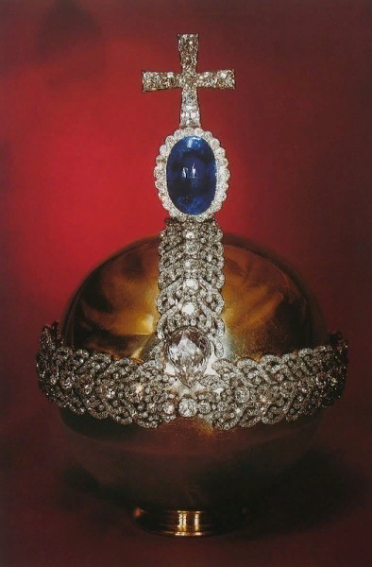
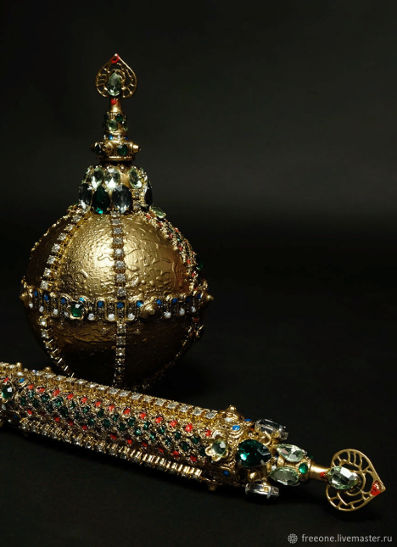
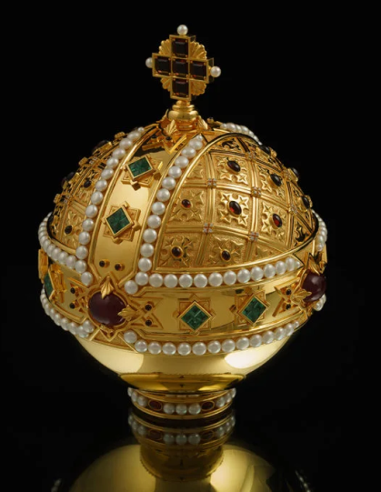
Власть - это оружие. Символами царской и королевской власти во многих европейских странах была пара "скипетр и держава". Скипетр - разновидность жезла, держава - массивный золотой шар с чеканкой и драгоценными каменьями, увенчанный крестом. Последние символы в России были изготовлены для Екатерины Великой. Найдите символы царской власти Романовых.
Корона
Корона
Скипетр
Держава
Держава
Скипетр и держава
Скипетр

Slide 6
Ссылки на источники:
https://romanovs-russia.blogspot.com/2013/04/blog-post_27.html
https://izuminki.com/k-400-letiyu-doma-romanovyx-sokrovishha-doma-romanovyx
https://photochronograph.ru/2016/05/09/utrachennye-sokrovishha-doma-romanovyx/
https://zen.yandex.ru/media/dnevnik_rolevika/pochemu-simvoly-carskoi-vlasti-imenno-skipetr-i-derjava-5ca1a025b59e2e00b3fcc5b7
https://www.livemaster.ru/topic/401931-sokrovischa-dinastii-romanovyh

